Slide 1
php程式設計 Cookie 與 Session

Slide 2
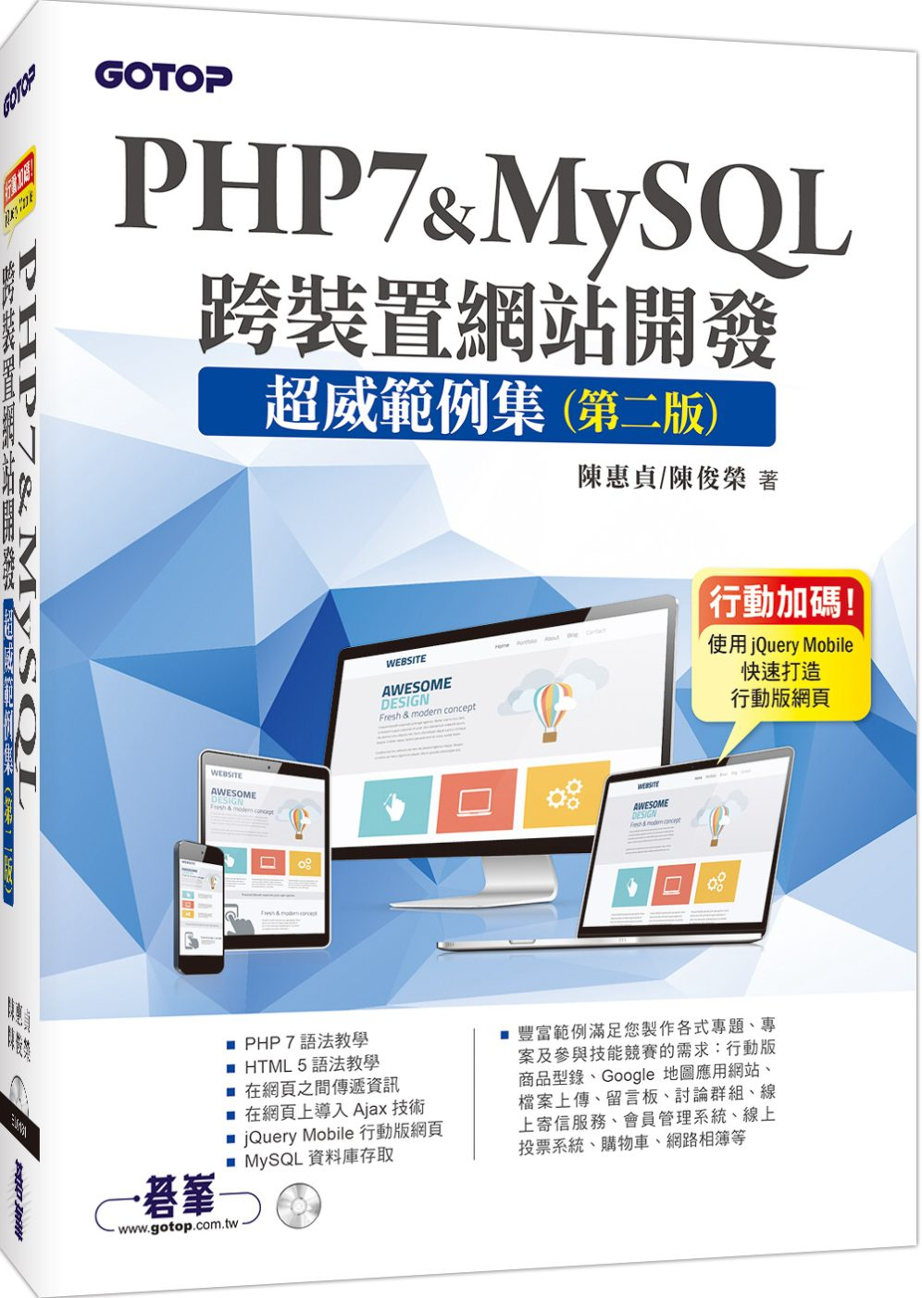
PART 1 PHP基礎語法
第1章 開始撰寫PHP程式
第2章 型別、變數、常數與運算子
第3章 流程控制與陣列
第4章 函式
PART 2 PHP進階技術
第5章 檔案存取
第6章 GD繪圖與圖片處理
第7章 例外與錯誤處理
第8章 物件導向
第9章 在網頁之間傳遞資訊
第10章 使用Ajax
第11章 jQuery Mobile行動版網頁
PART 3 MySQL資料庫
第12章 管理MySQL資料庫與SQL查詢
第13章 存取MySQL資料庫
PART 4 應用實例
第14章 行動商品型錄
第15章 Google地圖應用網站
第16章 檔案上傳
第17章 留言板與討論群組
第18章 線上寄信服務
第19章 會員管理系統
第20章 線上投票系統
第21章 購物車
第22章 網路相簿
PART 5 附錄
（PDF 電子書，收錄於書附光碟）
附錄A HTML語法教學
附錄B HTML標籤與屬性速查
附錄C HTML特殊字元表

Slide 3
Cookie 與 Session

Slide 4

Cookie 與 Session
使用者在瀏覽網頁時並不是一直與伺服器保持在連線的狀態下，事實上當瀏覽者送出需求到伺服器端處理後將結果回傳顯示，就已經結束與伺服器的連線。所以當需要新資料或是更新顯示內容時，都必須重新載入頁面或是重新送出需求。
讀取Cookie
寫入Cookie

Slide 5
為什麼要使用 Cookie 與 Session？
Cookie 與 Session 的存在就是為了要解決網站不能保存狀態的問題。
以一般網站最常見的會員系統來說，當會員以帳號密碼登入系統的同時，程式可以有二個方式來記住登入會員的資料：一個方法是在登入者的電腦中放入一個小檔案來記憶，這個就是 Cookie；另一個方法是在伺服器的記憶體產生一個空間來記憶，這個就是 Session。

Slide 6
Cookie與Session 的比較 (1)
那什麼時候要使用 Cookie，什麼時候要使用 Session 呢？以下我們將說明他們之間的差異與比較，並提供您使用時機上的建議：
關於 Cookie
Cookie 是儲存在瀏覽者電腦中的小檔案，可以用來識別使用者的身份或是相關資訊。因為是放置在用戶端的電腦，瀏覽者不必與伺服器溝通即可取得其中的資訊，免除與伺服器之間多餘的連線。例如瀏覽者將未結帳的商品放置在購物車中，中途可能因故離開或是關閉瀏覽器，都能藉由 Cookie 的幫忙在下一次回到原網站操作時，調出未結帳的商品繼續購物。

Slide 7
Cookie與Session 的比較 (2)
關於 Session
Session會將使用者資訊儲存在伺服器端暫存檔中，儲存的位置依照 <php.ini> 的設定，如：
當瀏覽者進入網站伺服器瀏覽時，在 Session 的開啟狀態下即會開始記錄使用者所賦予的資訊，一直到關閉瀏覽器才結束 Session 的使用。
session.save_path="C:\Windows\Temp"

Slide 8
Cookie 的使用
Cookie 是將狀態資料記錄在用戶端電腦的技術，當瀏覽者開啟網站時即可在程式的設定下將指定的資料儲存在用戶端電腦中，並可以設定該資料的有效時間、存放路徑與有效網域。以下我們將介紹如何存取 Cooke與設定 Cookie 的有效時間。

Slide 9
存取 Cookie 資料
儲存 Cookie 資料
您可以使用 setcookie() 函式將資料存入 Cookie 中，其格式如下：
讀取 Cookie 的資料
您可以利用 $_COOKIE 變數的方式讀出 Cookie 中儲存的資料，其格式如下：
Cookie 陣列
當多個 Cookie 同屬一個性質的資料時，可以利用陣列的方式儲存。設定的基礎格式為：
$_COOKIE[名稱]
setcookie(陣列名稱[索引鍵],值)
$_COOKIE[陣列名稱][索引鍵]

Slide 10
Cookie 的有效時間
在剛才的範例中，當您關閉瀏覽器再重新開啟瀏覽器執行該程式，會發現原來儲存的 Cookie 值已經消失，程式又必須重新加入。這是因為我們並沒有在加入 Cookie 時設定它的有效時間，原來的 Cookie 已經在所屬的瀏覽器關閉後自動刪除而消失了。如果想要保持 Cookie 的存在，就必須設定 Cookie 的有效時間。

Slide 11
刪除 Cookie
要如何刪除存在用戶端的 Cookie 呢？我們都知道 Cookie 在有效期間過後即會自動刪除消失，如果將 Cookie 的有效時間指定為立刻到期，是否就可以完成刪除 Cookie 的動作？沒錯，若將 Cookie 的有效時間指定在當下，最好是過去的時間，那麼該 Cookie 就會馬上失效刪除了。

Slide 12
Cookie
寫入Cookie
使用PHP內建的函式setcookie() 寫入Cookie
setcookie(string name[, string value[, int expire[, string path[, string domain[, bool secure]]]]])
<?php
header(“Content-type: text/html; charset=utf-8”);
setcookie("UserName", "小丸子", time() + 60 * 60 * 24);
setcookie("UserAge", 10, time() + 60 * 60 * 24);
?>

Slide 13
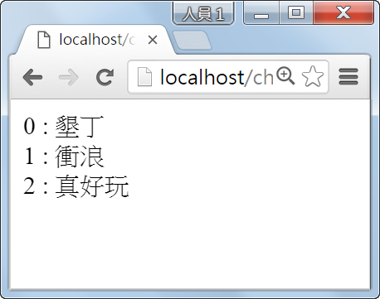
讀取Cookie
可透過 $_COOKIE變數讀取Cookie
setcookie("UserName", "Mary");
echo $_COOKIE["UserName"];
<?php
header("Content-type: text/html; charset=utf-8");
setcookie("Words[0]", "墾丁");
setcookie("Words[1]", "衝浪");
setcookie("Words[2]", "真好玩");
if (isset($_COOKIE["Words"]))
foreach ($_COOKIE["Words"] as $key => $value)
echo "$key : $value <br>";
?>
先開啟瀏覽器執行這個程式，然後重新整理網頁，就會出現此結果。

Slide 14
10.3 Session 的使用
Session 是瀏覽者與伺服器連線的工作期間所保持的狀態，它的使用時間是在開啟瀏覽器後進入啟動 Session 機制的網站開始，無論其中是否瀏覽同網站其他頁面，甚至離開該網站去瀏覽別的網站或頁面，只要瀏覽器沒有關閉，回到原網站時您會發現原來的 Session 仍然有效。
要注意的是使用一個瀏覽器開啟一個網站即代表一個 Session，即使同一個使用者開啟多個瀏覽器檢視同一個網站，都算是不同的 Session。但是要注意的，在新一代瀏覽器使用標籤的概念下，在同一個瀏覽器以不同標籤瀏覽同一個網站，就只能算是一個 Session。

Slide 15
10.3.1 Session 的運作原理
當使用者使用瀏覽器連線到伺服器網站時，網站伺服器會自動派發一個 SessionID 給這次的連線動作，網站程式即可依照這個 SessionID 分辦使用者來處理所儲存的狀態。事實上：在預設的狀態下，Session 會將伺服器所派發的 SessionID 以 Cookie 的方式儲存在用戶端來記錄狀態，同一個網站的不同網頁可以藉由這個 Cookie 的記錄來維持同一個 SessionID 的狀態。這個 Cookie 並沒有到期時間，所以預設會在瀏覽器關閉時同時消失。

Slide 16
10.3.2 存取 Session 資料
啟動 Session
在 PHP 中要使用 Session，必須在操作前以 session_start() 函式啟動頁面 Session 的功能，即可在以下的頁面中操作 Session 的功能。
儲存並取得 Session 的資料
啟動 Session 之後，我們就可以使用 $_Session 變數的方式去設定或取得 Session 的資料，其格式如下：
$_SESSION[名稱]

Slide 17
10.3.3 Session 的有效時間
Session預設的有效時間，基本上就是在瀏覽器開啟後宣告 Session 啟動開始，一直到關閉瀏覽器為止。但是實際上，其實 Session 還是有其使用期限。您一定常遇到登入了某個網站的會員系統，可能中途有事離開座位，等到回到工作崗位重新操作該網站時，畫面會顯示您已經被登出的訊息，需要重新執行登入的動作。

Slide 18
10.3.4 刪除 Session
若您想要讓 Session 失效，其實只要關閉瀏覽器即可。但若在瀏覽的過程中，想要刪除目前網站上的 Session，該如何做呢？最常見的狀況是當使用者登入了某個網站的會員系統，正在使用會員功能在編輯資料、收發信件或是購物消費時突然要離開座位去處理其他的事情，為了維護使用者的資訊安全，最好的方式是先登出系統，等回到座位時再重新登入繼續操作。登出會員系統的動作即是刪除登入時所產生的 Session。

Slide 19
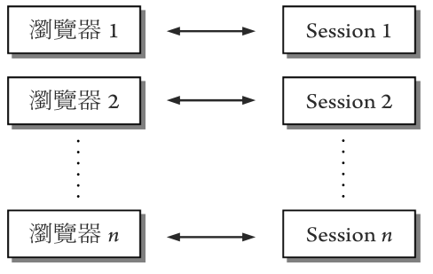
Session
Session的用途是記錄用戶端的資訊
每個用戶端擁有各自的Session

Slide 20
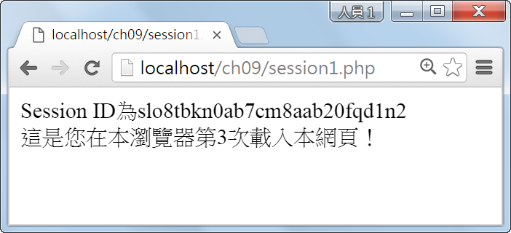
存取Session
PHP支援的Session包含下列兩個部分：
Session ID (SID)
Session變數
<?php
header("Content-type: text/html; charset=utf-8");
session_start();
echo "Session ID為" . session_id() . "<br>";
if (!isset($_SESSION['Count']))
$_SESSION['Count'] = 1;
else
$_SESSION['Count']++;
echo "這是您在本瀏覽器第{$_SESSION['Count']}次載入本網頁！";
?>
網頁上顯示的次數取決於您在本瀏覽器載入此網頁的次數，比方說，您只要重複點取 [重新整理] 按鈕，次數就會逐一遞增。

Slide 21
Session相關函式
PHP內建數個Session相關函式，比較重要的如下：
session_start()
session_unset()
session_destroy()
session_id([string id])
session_name([string name])
session_regenerate_id()
session_encode()
session_decode(string data)
session_write_close()
session_save_path([string path])
session_set_cookie_params(int lifetime [, string path [, string domain [, bool secure]]])
session_get_cookie_params()：

